Slide 1
Novedades en vacunas que debemos de conocer
Dr. José García-Sicilia. Sociedad de Pediatría de Madrid y Castilla la Mancha

Slide 2
Vacunación de la embarazada: tosferina y gripe

Slide 3

Vacunación de la embarazada: objetivo pediátrico
Principalmente proteger pasivamente a su hijo (mediante transmisión transplacentaria de sus anticuerpos, generados por las vacunas) frente a infecciones potencialmente graves, en el principio de su vida, durante el periodo de mayor vulnerabilidad, hasta que pueda generar sus propias defensas tras las vacunaciones e inmunoprotegerse activamente.
Aunque no hay contraindicación expresa para administrar vacunas “no vivas” durante la gestación, si no fuese estrictamente necesario desde el punto de vista clínico-epidemiológico, es preferible evitarlo y diferir la vacunación a otro momento.
Muy importante tener en cuenta:
  La particular situación inmune del embarazo.
  La difícil aceptación general por la población y parte del personal sanitario
  Cualquier complicación inesperada sería imputada a la vacunación.
  Informar correcta y adecuadamente.
Únicas vacunas incluidas en el “Calendario de la embarazada”:
  Vacuna antigripal, estacional (preferentemente tetravalente).
  Vacuna antitosferina. Única presentación Tdpa (de baja carga antigénica).

Slide 4
Pregunta 1
¿De qué vacunación se benefician tanto la madre como el hijo cuando se administra en la gestante?
De la del sarampión.
De la antigripal.
De la antipertussis.
De la vacuna frente a la rubeola.

Slide 5
Vacunación antigripal en embarazadas
OBJETIVO “obstétrico” | La gripe es una enfermedad particularmente peligrosa para la embarazada, que presenta un riesgo muy aumentado de desarrollar graves complicaciones y, en ocasiones un final fatal, más si se añadiese alguna comorbilidad (diabetes, obesidad), por la replicación intracelular del virus sin la habitual limitación por parte de la inmunidad celular, reprimida para permitir la tolerancia al tejido fetal semialogénico. La vacunación permite: -Protección de la madre -Eludir la potencial teratogenicidad de la gripe durante el primer trimestre
OBJETIVO “pediátrico” | -Evitar repercusiones en la evolución natural de la gestación -Proteger al recién nacido durante los 6 primeros meses de vida, en que no puede ser vacunado Vacuna inactivada, en cualquier momento del embarazo, si no contraindicación.
Schanzer DL,et al. J Obstet Gynaecol Can 2007; 29: 622–29, Louie JK. Et al. N Engl J Med 2010; 362: 27–35. Rasmussen SA, et al. Am J Obstet Gynecol 2012; 207: S3–8, Macias AE. et al. Viruses 2015; 9 (suppl 1): 31–37. Lindsey B, et al. Curr Opin Infect Dis 2013; 26: 248–53

Slide 6
Vacunación antigripal en embarazadas
OMS: Gestante, prioritaria para vacunar de gripe (ACIP2011).
Con vacunas inactivadas.
Estas vacunas son seguras durante la gestación.
En cualquier momento del embarazo.
Para su protección individual.
Desde el inicio de la temporada gripal.
* En embarazadas están contraindicadas las vacunas vivas.
Tampoco se aconsejan los nuevos, ¿potentes adyuvantes?
La vacunación única medida eficaz para proteger al RN.
Hasta que pueda ser vacunado (aunque eficacia será escasa).
La mayor tasa de hospitalización en los primeros meses de la vida.
WHO position paper. Weekly Epidemiol Rec 2012; 87: 461–76 / Keller-Stanislawski et al. Vaccine 2014; 32: 7057–64 /http://vacunasaep.org/documentos/manual/cap-26#3 / ^Tamma Pdet al,. Am. J. Obstet. Gynecol 2009,201(6), 547–552

Slide 7
Inmunidad en embarazadas
Durante el embarazo: | Importantes cambios en los componentes celulares de la inmunidad adaptativa, con predominio de la línea Th2 (humoral) sobre la Th1 (celular), favoreciendo la tolerancia de un tejido fetal, semialogénico, en un desequilibrio estable, obligado para preservar el embarazo. Asimismo, linfocitos T reguladores (Treg) y Th17 juegan un importante papel en el mantenimiento de la homeostasis inmune y en la inmunoregulación del embarazo.
La embarazada: | Para proteger a su futuro hijo, queda desprotegida y vulnerable frente a cualquier infección para cuya resolución se precise la protección inmunocelular (las infecciones virales son más frecuentes en gestantes).
Trundley A, et al. Tissue Antigens 2003 63(1), 1–12 /Saito S et al. Am.J. Reprod. Immunol.2010, 63(6), 601–610

Slide 8
Bases de la inmunología
T. Linfocitos CD4+
Presentación antígeno
Activación a
Inmun Innata
Linfos Th
fagocitosis
Cel. Dendríticas
Inmunidad
Especifica
Adaptativa
Adquirida
Vía Th2
Vía Th1
Activación de
cel. efectoras
y de memoria
T. Linfos CD8+
IL 2
IFN - gamma
Linfos B
AC específicos
Evitan la infección
Aclaran la infección
establecida

Slide 9
Vacunación antitosferina de la embarazada:
OBJETIVO: protección, transplacentaria activa, del recién nacido durante su periodo de mayor vulnerabilidad frente a la tosferina, en el que tiene bastantes probabilidades de sufrir una evolución grave al no estar todavía capacitado para generar respuestas inmunocelulares (Th1) fundamentales para resolver la infección, tras 9 meses en ambiente Th2.
Hasta que pueda generar su propia inmunoprotección postvacunal.
Toda embarazada, en cada embarazo (CDC/ACIP 24-10-2012).
Preferible precozmente en el 3er trimestre, ¿precoz en el 2º?.
Transferencia casi nula antes de la 30 s. y óptima en la 36 s.
IgG fetal 50% de la concentración materna entre las 27-30 semanas.
Eficacia y seguridad del programa demostrados en UK.
Estrategia del nido: insuficiente si no se vacuna a embarazada.
MMWR Oct 2011; 60:1424-1426. /Healy CM, et al. Clin Infect Dis 2013;56:539–44. / Van den Berg JP et al. Early Hum Dev. 2011 ;87(2):67-72 / . Healy CM et al.. Pediatr Infect Dis J., 2015; 34: 22-26. / Amirthalingam G et al. Lancet 2014;384:1521-1528 / Munoz F.Met al. JAMA2014; 311 :1760-1769 /^ Eberhardt CS et al.. Clin Infect Dis. 2016 1;62(7):829-36

Slide 10
Vacunación frente a los VPH

Slide 11
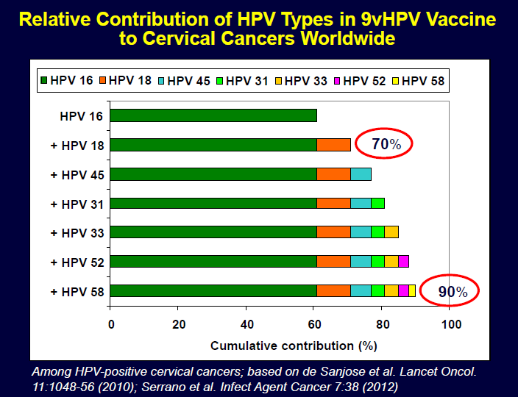
Vacunación frente a VPH: vacuna nonavalente
Justificación del desarrollo de la vacuna:
Contribución relativa de los genotipos incluidos en la vacuna 9-Valente, frente a los cánceres de cérvix en todo el mundo
Protección frente al 90% de genotipos de VPH asociados con el cáncer de cérvix
Sanjose et al.Lancet Oncol 2010.11:1048-56 ) / Serrano et al. Infect Agent Cancer 2012, 7:38

Slide 12
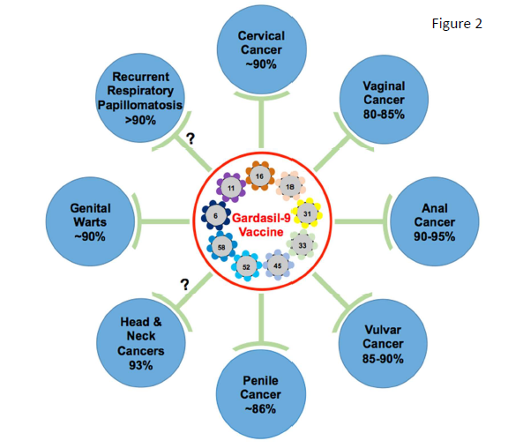
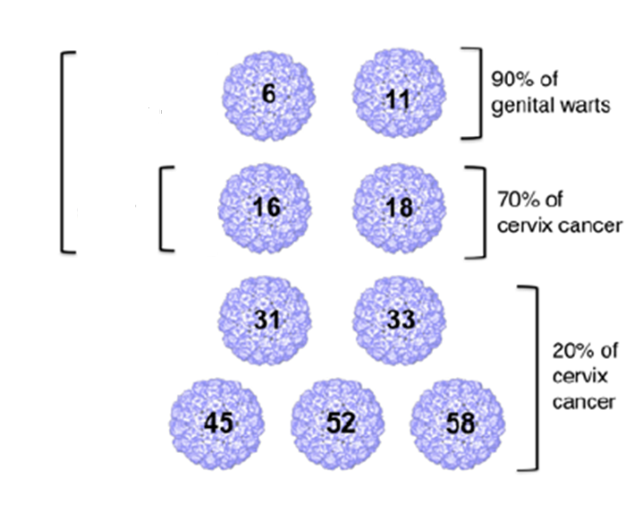
Vacunación frente a VPH: vacuna nonavalente
Impacto global de la vacuna:
Zhoi et al. 2016 Antiviral Research
Figura adaptada de Lowy DR et al. The Journal of Clinical Investigation 2016; 126: 5-11

Slide 13
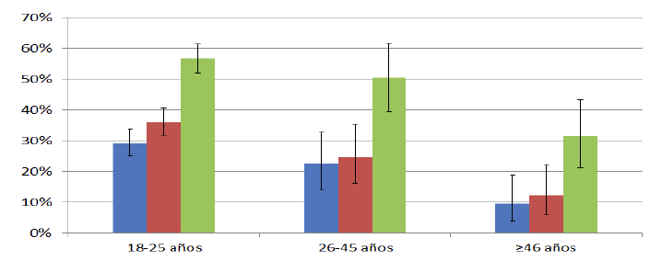
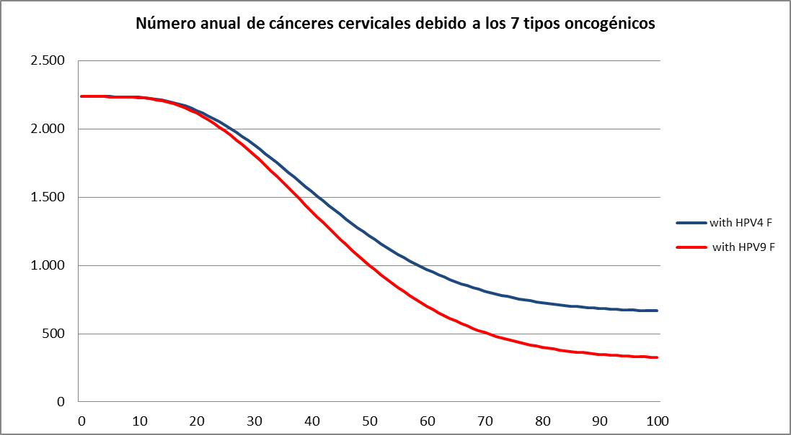


Vacunación frente a VPH: vacuna nonavalente
Impacto global estimado de la vacuna en España
Prevalencia de la infección por los VPH incluidos en la 9-v
Modelo matemático a 100 años del impacto del cambio a vacuna 9 valente.
70%
85%
Brotons et al. AEPCC 2015

Slide 14
Pregunta 2
¿Los varones se benefician de la vacunación VPH?
Muy poco.
Es una vacuna para mujeres y niñas.
Algo y además rompen la cadena epidemiológica.
Sí, la mitad que las mujeres.

Slide 15
Vacunación frente a VPH en varones
El VPH es el 2º carcinógeno después del tabaco, ACIP incluye su vacunación hasta los 21 años desde 25-10-11 y la recomienda hasta los 26.
Cánceres en el varón, altamente asociados a los VPH 16 y 18
Relación ♀:♂ = 2:1
Cáncer de pene
0,5% de los cánceres en ♂
Más posibilidades si
Condilomas
93% si pareja lesión equivalente
Cáncer de cabeza y cuello
Cáncer de cabeza y cuello
Orofaringeo, en • un 15% anual
Predominan amígdalas y base de lengua (1ºVPH, 2º tabaco)
Laríngeo
Cavidad oral
Cáncer anal
El riesgo• con la edad
Riesgo•para otros
cánceres
3-5% de cánceres en Europa
Más frecuente en ♂ que en ♀
En edades más tempranas <45
España incidencia muy •
Jemal A, et al.. CA Cancer J Clin 2005;55:10–3 /Hartwig et al. BMC Cancer 2012, 12:30 / Newman et al. Future Virol. 2014;9(12):1033–1047

Slide 16
Vacunación frente a la meningitis B

Slide 17
Pregunta 3
¿Qué justifica la vacunación frente a la meningitis B?
Las características de la enfermedad.
La frecuencia de la enfermedad en España.
Romper la cadena epidemiológica, eliminando la circulación.
Evitar las resistencias a antibióticos.

Slide 18
La meningitis B
Dificultad para realizar un diagnostico correcto.
Los primeros signos y síntomas a menudo se parecen a los de la gripe u otras enfermedades víricas comunes.
Evolución rápida de la enfermedad.
Progreso desde síntomas inespecíficos iniciales, tales como fiebre e irritabilidad, hasta la muerte en 24 horas.
Morbilidad manifiesta aun con tratamiento correcto.
Hasta un 20% de supervivientes presentan secuelas significativas.
1 de cada 10 niños que sobreviven a la meningitis B padecen secuelas importantes.
Más de un tercio de los supervivientes a la MenB padecen deficits leves.
Mortalidad significativa a pesar de un tratamiento adecuado.
10% de los casos son mortales.
Importante impacto social.
Thompson MJ, et al. Lancet. 2006;367:397-403 / Rosenstein NE, et al. N Engl J Med. 2001;344:1378-1388 / Viner RM, et al. Lancet Neurol. 2012;11:774-783.

Slide 19
La meningitis B: incidencia en España
*
*
*
*
*
/100.00 Hb^{tes}
Boletín epidemiológico semanal, semana 40; Octubre 2016.

Slide 20
Pregunta 4
¿Por qué no se ha desarrollado una vacuna hasta ahora?
Por las características tan mutantes del meningococo B.
El polisacarido no es inmunógeno. Posible autoinmunidad.
Simplemente no es inmunógeno.
Por provocar reacciones postvacunales muy graves.

Slide 21
Vacuna antimeningococo B
El polisacárido capsular del meningococo B | No se puede emplear como antígeno vacunal, por ser un autoantígeno, idéntico al del tejido nervioso fetal y al de otras glicoproteinas humanas. Por tanto, para el ser humano es muy poco inmunógeno y puede inducir fenómenos de autoinmunidad. Los anticuerpos generados carecen de actividad funcional.
Otra estrategia para obtener una vacuna | En vez de aislar antígenos, en cultivos, mediante métodos bioquímicos o microbiológicos para probarlos en animales de experimentación, se ha empleado otra estrategia: la vacunología inversa.
Häyrinen J, et al. J Infect Dis. 1995;171:1481-1490 / Finne J, et al. J Immunol. 1987;138:4402-4407 / Bruge J, et al. Vaccine. 2004;22:1087-1096;

Slide 22
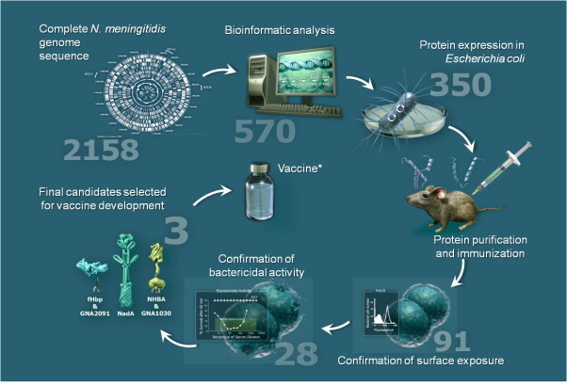
La vacunología inversa
Rappuoli R, Curr Opin Microbiol. 2000; 3: 445-450 / Pizza M, et al. Science. 2000;287:1816–1820

Slide 23


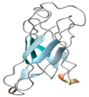
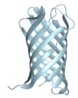
La vacunología inversa: antígenos seleccionados
Nada (adhesina A de la Neisseria), facilita la adherencia al epitelio y su invasión. Esencial para la portación faríngea. Capaz de unirse y activar macrófagos y células presentadoras de antígeno. Presente en 3 de los 4 clones más hipervirulentos.
fHbp: Proteína de unión al factor H, para inhibir la vía alternativa del complemento del huésped. Está presente, en 50-70% de las cepas patógenas. Es vital para la supervivencia bacteriana en el torrente sanguíneo del infectado.
NHBa: antígeno de la Neisseria ligado a la
heparina. Aumenta la resistencia
bacteriana al suero del huésped.
Genera protección cruzada. Se
encuentra en casi todas las cepas.
NZ Por A 1.4 , vesículas de la cepa Nueva
Zelanda. Potencia la respuesta humoral
Bactericida.
Estos antígenos proteicos de superficie inducen respuesta de AC bactericidas frente
a 85% de cepas virulentas con 100% de seroconversión a todas las edades.
Serruto et al, J Biotchnol. 2004;113:15-32 / Pizza M, et al. Science. 2000;287:1816–1820

Slide 24
Vacuna antimeningococo B
Inmunógena en lactantes (diversas pautas) y adolescentes.
Coadministración comprobada con vacunas de calendario.
Reactógena (fiebre) más en coadministración. Segura.
Profilaxis con paracetamol no interfiere.
Persistencia actividad bactericida en suero > 2 a. (lactantes).
Confirmación memoria inmune tras “booster” a 40 meses.
Comprobada inmunogenicidad en sujetos de riesgo.
Vacunación preferente a ˂5 años sobre todo ˂1 año.
Entre 15 y 19 años 1,8-5,3 veces más portadores.
Cobertura en España 68% de cepas (por MATS).
Mucho más • por actividad bactericida (más adolescentes).
Watson PS, et al. Vaccine. 2016;34:875-88 /Gossger N, et al. JAMA. 2012;307:573-582 / Prymula R, et al. Hum Vaccin Immunother. 2014; 10(7): 1993–2004 / Abad R.Clinical and Vaccine Immunology, 2015, 22:4;357-360

Slide 25
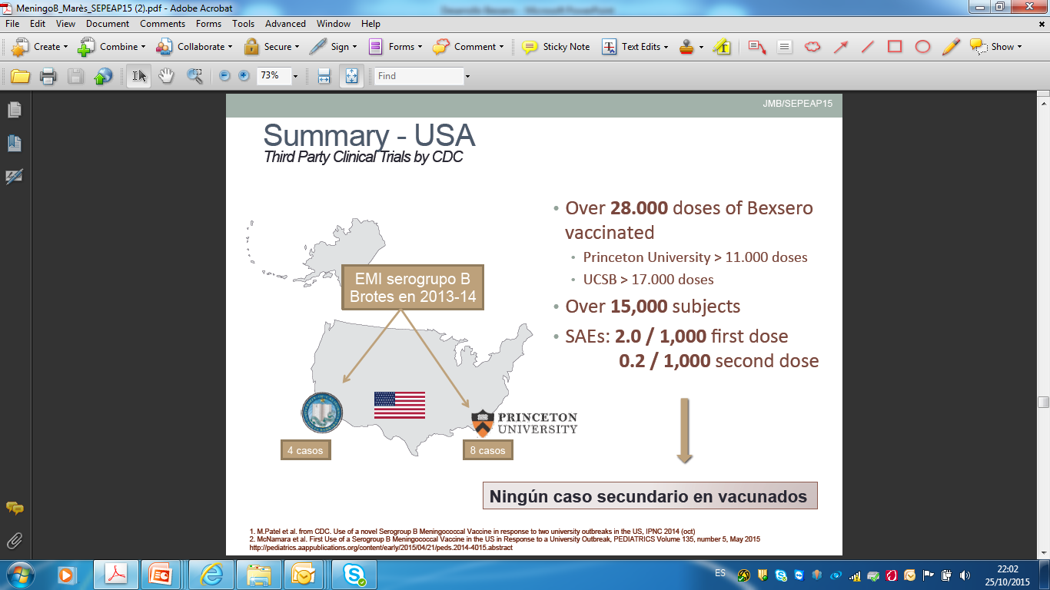
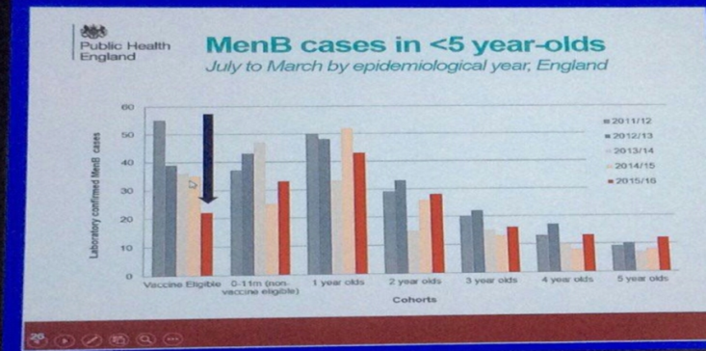
Vacuna frente a Meningococo B: experiencia postcomercialización
En 2013 se declaran 12 casos de EMI – B en las universidades Sta. Barbara y Princeton.
En 2014 CDC implementa una campaña de vacunación en estas dos universidades.
Se vacunan 15.346 estudiantes.
Ningún caso secundario en vacunados.
Efectividad en el programa de vacunación de UK 83% frente a cualquier cepa de Meningo B y 94% frente a las prevenibles con vacuna, en vacunados.
Enfermedad se redujo un 50%, en estos,comparada con la media de los últimos 4 años.
M. Patel et al. from CDC. IPNC 2014 (oct)
Parikh SR, et al. Lancet 2016; published online Oct 27.
http://dx.doi.org/10.1016/S0140-6736(16)31921-3.

Slide 26

Vacuna antimeningococo B: pendiente
Inmunogenicidad | …..dos meses después de la administración de la segunda de las dos dosis, el grado de inmunidad protectora fue más bajo que el esperado. No hubo indicios de una respuesta de actividad bactericida en suero humano (hSBA) contra la cepa del brote epidémico en 33,9% de los vacunados, aunque no se notificaron casos de enfermedad meningocócica causada por Neisseria Meningitidis B. ¿Se precisarían más dosis? ¿Qué pasará con la pauta 2+1?, cuando la aceptada en Europa para primovacunación en ˂6 meses es 3+1 y ulterior refuerzo.
Impacto en la portación: “inmunidad de grupo” | ….sin embargo la efectividad de Bexsero contra la portación del meningococo y, por tanto, su capacidad para inducir protección de grupo, principal objetivo de un programa para adolescentes es menor que la de las vacunas conjugadas. ¿Cuál puede ser el impacto de la presión vacunal sobre la Neisseria M. B? Los antígenos comunes a la mayoría de Neisserias, ¿qué pueden provocar?
Basta NE, et al. Immunogenicity of a Meningococcal B Vaccine during a University Outbreak. N Engl J Med. 2016. 375:220-228 / Lahdani SM, Emerging infectious diseases 2016;22:2

Slide 27
Pregunta 5
Disponiendo de esta vacuna y la del meningococo C en calendario, ¿podremos llegar a considerar a nuestro país libre de meningitis meningocócicas?
Si, prácticamente.
No, existen otros SG, alguno aumentando su incidencia.
Solo si se incluye la del meningococo B en calendario.
Si realmente llega a inducir inmunidad de grupo.

Slide 28
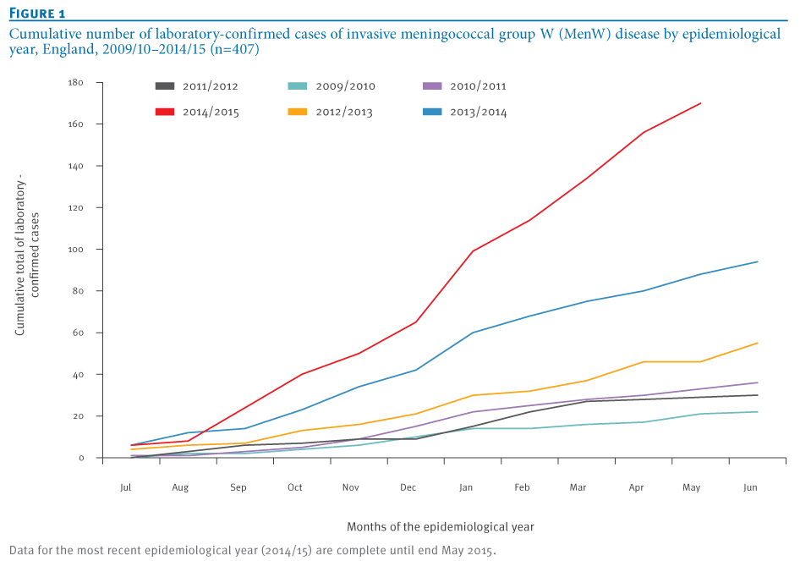
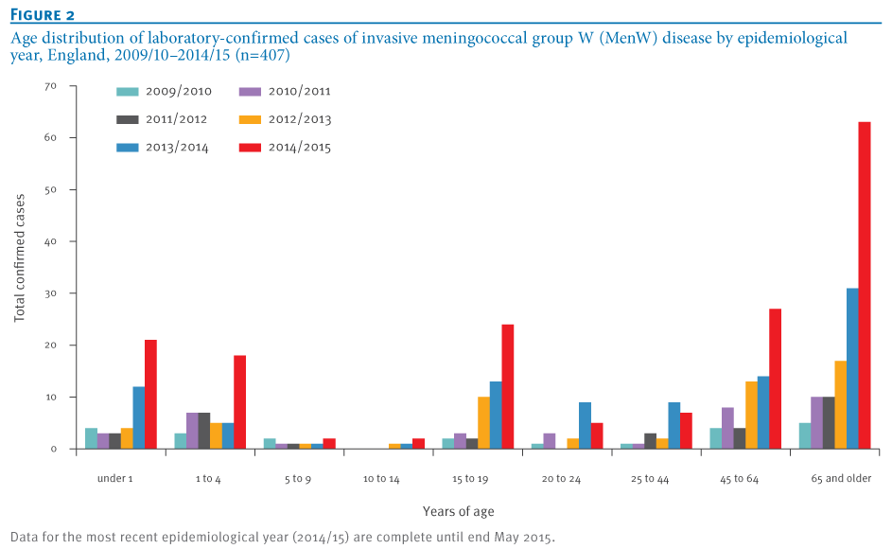
Meningitis: emergencia de otros Serogrupos
Desde 2009/2010 en GB, rápido aumento, anual, de casos de meningitis por Neiss.Meningitidis SG W por la expansión de una única cepa endémica, hipervirulenta, de la secuencia tipo 11 del complejo clonal, no importada. El SG W cc11= supone el 25% de todas EMIs (vs 15% y 7% de años anteriores) El JCVI inicia, en 2015, la vacunación de 13 a 18 años, con vacuna ACWY y sustituye la vacuna Men C, rutinaria de la adolescencia, por esta tetravalente (idéntica recomendación del CAV de la AEP ).
En España 1 caso de W en 2013-2014, 4 en 2014-2015 y 14 en 2015-2016
Campbell H, Eurosurveillance, 2015; 20:28 / Public Health England (PHE). The Joint Committee on Vaccination and Immunisation (JCVI (13 March 2015)

Slide 29
Novedades en vacunas que debemos conocer: conclusiones
Vacunas en embarazadas protegen al niño en los primeros meses.
En embarazadas están contraindicadas las vacunas vivas.
El embarazo “per se” es un factor de riesgo para la gripe.
Vacunar a la gestante, de gripe y tosferina en cada embarazo.
Vacuna VPH-9v protege frente a 90% de cánceres de cérvix.
Además también protege frente a 90% de verrugas genitales.
En embarazadas están contraindicadas las vacunas vivas.
Los varones se benefician de la vacunación frente a los VPH.
La carga de la infección VPH es de aproximadamente un 30% en varones.
Bexsero® ha supuesto un hito en el desarrollo de vacunas.
Vigilar la potencial emergencia de meningococo W.

